Slide 1
Variáveis aleatórias

Slide 2
É uma quantidade associada ao espaço amostral de um experimento aleatório.
Exemplos:
1) Uma moeda é lançada 20 vezes. Considere o número de coroas ocorrido.
2) Um aluno de uma grande universidade é escolhido ao acaso. Considere a altura deste aluno.
3) Um lote de peças é verificado. Considere o número de peças com defeito.
4) Um caixa de banco é observado durante uma hora. Considere o número de clientes que ele atende durante este período
5) Um operário executa uma certa tarefa. Considere o tempo que ele demora para concluir esta tarefa.
Tipo de variáveis aleatórias:
    Variáveis aleatória discretas
    ➔ Variáveis aleatória contínuas

Slide 3
    Variáveis aleatória discretas
Quando assume valores num conjunto enumerável com certa probabilidade. O conjunto de valores desta variável deve ser finito.
➔ Contagem.
Exemplos: 1, 3 e 4.
Variáveis aleatória contínuas
Quando assume valores num conjunto não enumerável.. O conjunto de valores desta variável é qualquer intervalo dos números reais.
➔ Medições
Exemplos: 2 e 5.
**Obs: Na verdade uma variável pode ser considerada discreta ou contínua dependendo muitas vezes do instrumento de medida.

Slide 4
Distribuições de probabilidade para variáveis discretas

Slide 5
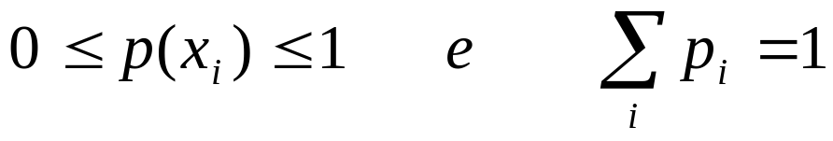
O que é uma distribuição de probabilidades ?
Trata-se de uma tabela ( ou uma função matemática, ou mesmo um gráfico ) que descreve quais as probabilidades que os valores de uma variável aleatória pode assumir.
Também é chamada simplesmente de “função de probabilidade”.
Existe alguma condição que deve ser satisfeita ?
Sim. Suponha uma variável aleatória discreta X que pode assumir os valores x₁, x₂, x₃, x₄, x₅, … x_{n} .Para que tenhamos realmente uma distribuição de probabilidades devemos ter:
Exemplo 1: O número de automóveis de luxo vendidos em uma loja ao longo de um dia mostrou ser uma variável aleatória com a seguinte distribuição:
X | 0 | 1 | 2 | 3 | 4
P(X) | 0,01 | 0,04 | 0,35 | 0,25 | 0,35

Slide 6
Note no exemplo anterior que a soma de todas as probabilidades é 1 e a probabilidade de qualquer valor da variável está no intervalo fechado [0,1]. Aliás, a variável X representa a quantidade de carros vendidos em um único dia.
Exemplo 2: Um dado é lançado várias vezes. X é o número mostrado pela face superior. As probabilidades verificadas para este dado são:
Como no exemplo anterior, e como em qualquer outra distribuição de probabilidade, a soma de todas as probabilidades é 1 e a probabilidade de qualquer valor da variável está no intervalo fechado [0,1].
Exemplo 3: A distribuição de probabilidades para a variável X, que representa os possíveis prêmios em dinheiro de um jogo de azar, está descrita na tabela a seguir:
Sabe-se que a probabilidade do apostador ganhar mais de 5000 reais é 10%. Qual o valor das probabilidades a e b ?
X | 1 | 2 | 3 | 4 | 5 | 6
P(X) | 0,15 | 0,19 | 0,16 | 0,18 | 0,17 | 0,15
X(R$) | 1000 | 2000 | 5000 | 10000 | 20000 | 1000000
P(X) | 0,50 | a | a | 0,05 | b | 0,01

Slide 7
Modelos de distribuições de variáveis discretas

Slide 8
A distribuição de Bernoulli
Quando em um determinado experimento aleatório a variável aleatória só pode
assumir dois resultados diferentes. Estes resultados são geralmente definidos como
fracasso e sucesso e seus valores na distribuição são, respectivamente, 0 e 1.
P (X=1) = p P(X=0) = 1 - p
X | 0 | 1
P(X) | 1 – p | p
Exemplo 1: Um produto é testado pelo controle de qualidade de uma fábrica. Há
possibilidade de 83% do produto passar no teste ( sucesso ). Descreva a tabela desta
distribuição de Bernoulli.
X | 0 | 1
P(X) | 0,17 | 0,83

Slide 9
Exemplo 2: Um casal deseja ter um filho e a probabilidade de ser menina
é 50,8% ( p ). Descreva a tabela desta distribuição de Bernoulli.
X | 0 | 1
P(X) | 0,492 | 0,508
Interessante notar que as duas probabilidades em uma distribuição de Bernoulli podem ser resumidas da seguinte forma:
A repetição de ensaios independentes de Bernoulli dá origem à mais importante
distribuição de probabilidades para uma variável discreta: A distribuição Binomial.

Slide 10
A distribuição Binomial
Por que binomial ?
Porque, assim como na distribuição de Bernoulli, neste tipo de distribuição
Em cada ensaio ( tentativa, prova … ) só há dois resultados possíveis.
➔Qual a diferença para a distribuição de Bernoulli ?
A diferença agora é que não teremos um ensaio único, mas sim uma
sequências de ensaios idênticos e independentes.
➔O que a Variável X descreve neste caso ?
Ela descreve o número de sucessos obtidos ( k ) ao longo de todos os ensaios.
Parâmetros de uma distribuição binomial.
São valores definidores de uma distribuição binomial. São dois:
n = Número total de ensaios
p = probabilidade de sucesso em cada ensaio
Exemplo 1: Suponha que casal deseja ter 5 filhos e que cada nascimento a probabilidade de nascer menina é 30%. Considere X = quantidade de meninas. Quais os parâmetros desta distribuição binomial ?
n = 5 p = 0,3

Slide 11
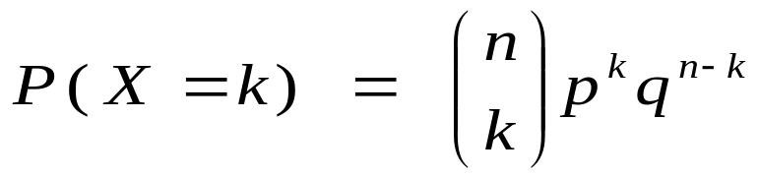
Exemplo 2: Uma moeda honesta é lançada 10 vezes. Considere X = o número de caras observadas. Quais os parâmetros ?
n = 10 p = 0,5
Exemplo 3: A probabilidade de, em uma fábrica, ser produzida uma peça com defeito é 2%. Em um grupo de 15 peças considere a quantidade de peças sem defeitos. Quais os parâmetros ?
n = 15 p = 0,98
Como calcular a probabilidade de um determinado valor da variável aleatória em uma distribuição binomial ?
Onde: k é o número de sucessos .
n é o número total de tentativas.
p é a probabilidade de sucesso.
q é 1 – p, isto é, a probabilidade de fracasso.

Slide 12
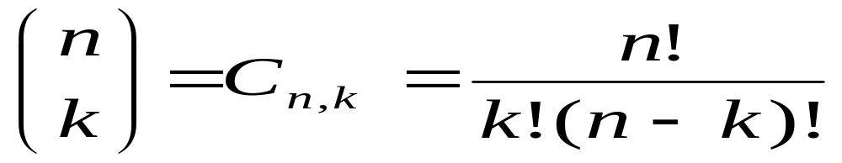
➔ O termo com n e k entre parêntesis nada mais é que a combinação de n
elementos tomados k a k.
Exemplo 1: Voltando ao casal, qual seria a probabilidade de nascer 3 meninas ? ( Note que n = 5, k = 3, p = 0,3 e q = 0,7 )
Exemplo 2: No exemplo da moeda qual a probabilidade de ocorrer 7 coroas ? ( Note que é equivalente a perguntar a prob. de ocorrer 3 caras. )
Exemplo 3: No exemplo da fábrica, calcule:
a) A probabilidade de ocorrer duas peças com defeito.
b) A probabilidade de ocorrer 12 peças sem defeito.
c) A probabilidade de ocorrer pelo menos uma peça com defeito.
d) A probabilidade de ocorrer no máximo 13 peças sem defeito.

Slide 13
Exemplo 4: Sendo X uma variável aleatória com distribuição binomial e com parâmetros n = 15 e p = 0,4 ; pergunta-se:
a) P ( X ≥ 14 ).
b) P ( 8< X ≤ 10).
c) P( X<2 ou X ≥11).
➔Exemplo 5: Uma certa doença pode ser curada através de procedimento cirúrgico em 80% dos casos. Dentre os que tem esta doença, sorteamos 15 pacientes que serão submetidos à cirurgia. Qual a probabilidade de:
a) Todos serem curados ?
b) Pelo menos dois não serem curados ?
c) Ao menos 10 ficarem livres da doença ?
Exemplo 6: Um time paulista de futebol tem probabilidade de 0,92 de vitória sempre que joga. Se o time atuar 4 vezes, determine a probabilidade de que vença:
a) Todas as partidas. b)Exatamente duas partidas.
c) Pelo menos uma partida. d) No máximo 3 partidas.

Slide 14
➔ Exemplo 7: A probabilidade de um estudante , que ingressa em um colégio, de graduar-se é de 0,4. Determine a probabilidade de, entre 5 estudantes:
a) Nenhum graduar-se. b) Um graduar-se.
c) Pelo menos um graduar-se.
➔Exemplo 8: Um vendedor de seguros vende apólices a 5 homens, todos da mesma idade e de boa saúde. De acordo com as tabelas atuariais, a probabilidade de um homem, dessa idade particular, estar vivo daqui a 30 anos é de 2/3. Determinar a probabilidade de estarem ainda vivos daqui a 30 anos:
a) Todos os 5 homens b) Apenas 2 c) Pelo menos 3
d) pelo menos 1 homem.
➔Exemplo 9: Uma Cia de turismo aceita reservas para a próxima temporada. Ela sabe que 10 % das reserva não comparecem e por isso a política de comprometer 22 lugares para um grupo de 20 pessoas. Qual a probabilidade de que no próximo grupo:
a) Algum cliente com reserva fique fora do grupo
b) O grupo viaje com 19 pessoas

Slide 15
➔Exemplo 10: Uma empresa distribuidora costuma falhar em suas entrega de mercadorias 15 % das vezes, causando reclamação por parte dos clientes. Calcule a probabilidade de
a) Não ocorrer reclamação nas 10 entregas de hoje.
b) Acontecer pelo menos uma reclamação nas 4 primeiras entregas.
➔Exemplo 11: Usando o modelo de distribuição binomial resolva os seguintes problemas:
a) Uma urna tem 4 bolas vermelhas (V) e 6 bolas Brancas (B). Uma bola é extraída, observada a sua cor e reposta na urna. O experimento é repetido 5 vezes. Qual a probabilidade de observarmos exatamente 3 vezes bola vermelha?
b) Numa cidade, 10% das pessoas possuem carro da marca A. Se 30 pessoas são selecionadas ao acaso, com reposição, qual a probabilidade de exatamente 5 pessoas possuírem carro da marca A?
➔Exemplo 12: Considere que, numa certa população, a probabilidade de uma pessoa ser canhota é 20%. Escolhendo-se duas pessoas ao acaso, nessa população, qual a probabilidade de:
a) Pelo menos uma delas não ser canhota?
b) Ambas serem canhotas?
c) As duas não serem canhotas?

Slide 16
Histogramas em distribuições binomiais

Slide 17
O histograma é um gráfico bastante útil para visualizarmos a distibuição de probabilidades de uma variável discreta.
Para exemplificarmos vamos considerar primeiro a seguinte situação: Uma fábrica produz 10% de suas peças com defeito. Para um grupo de 8 peças considere X = quantidade de peças com defeito.
Trata-se de uma típica distribuição binomial, pois as probabilidades são sempre as mesmas e para cada prova ( no caso, é o exame de cada peça ) só há dois resultados possíveis ( com defeito ou sem defeito ).
➔ Os parâmetros desta distribuição binomial são: n = 8 e p = 0,1 e podemos obter a tabela com as probabilidades de todos os valores possíveis de X:
X | 0 | 1 | 2 | 3 | 4 | 5 | 6 | 7 | 8
P(X) | 0,43 | 0.38 | 0.15 | 0.03 | 0.005 | 0.000 | 0.000 | 0.000 | 0.000
*Obs: As probabilidades para valores acima de 4 não são zero. São probabilidades menores que 0,001.

Slide 18
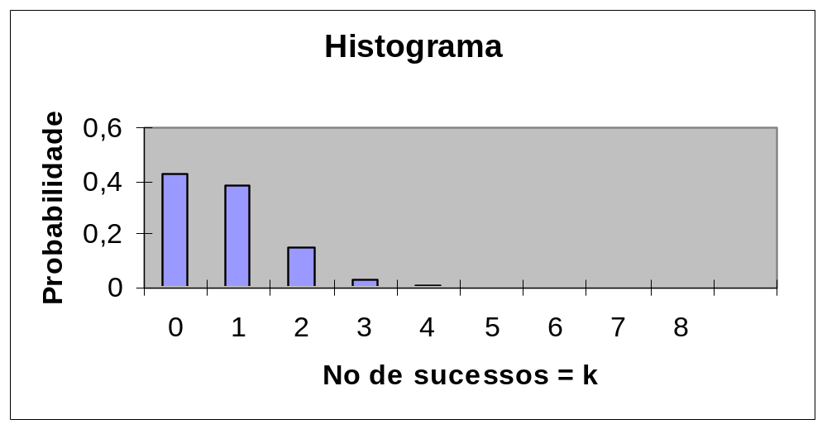
➔ O histograma desta distribuição ficaria com o seguinte formato:
Note que no eixo horizontal temos os valores da variável X ( a quantidade de peças com defeito ) ao passo que no eixo vertical temos as probabilidades de cada valor.
➔ O histograma é na verdade um gráfico muito assemelhado ao gráfico de colunas.

Slide 19
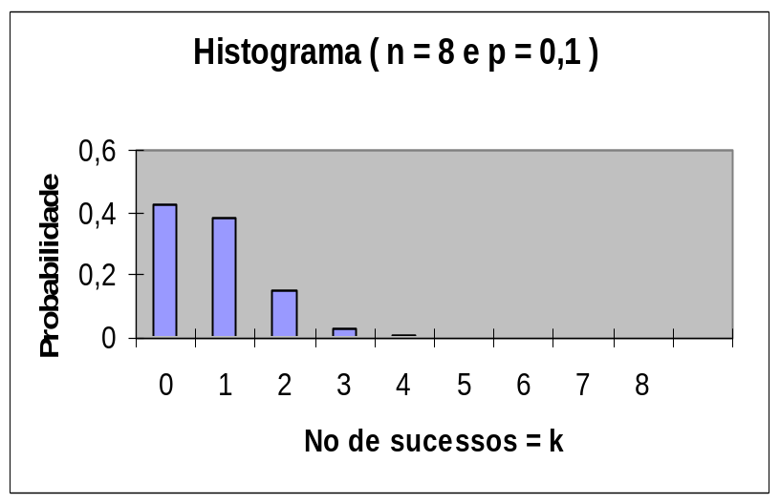
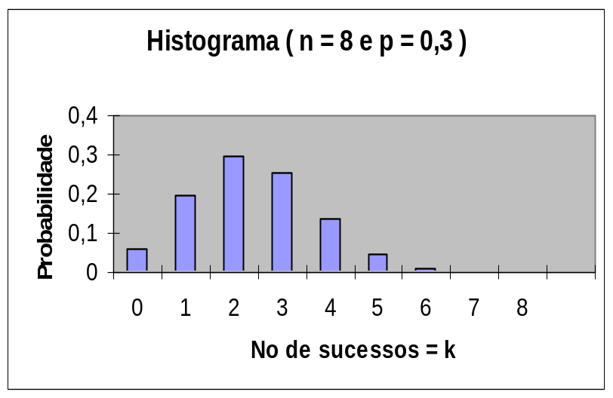
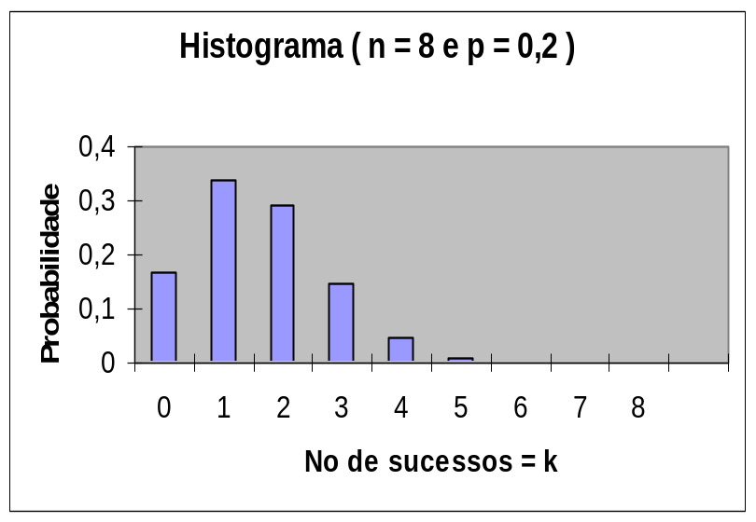
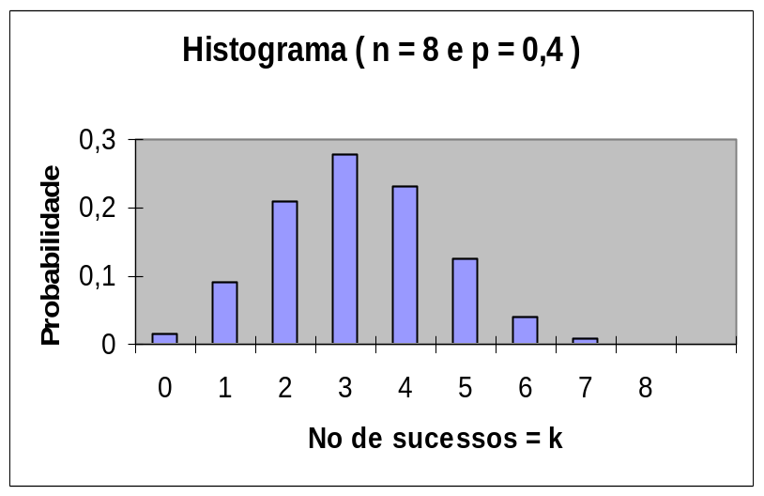
➔ A série de histogramas a seguir mostra como a distribuição muda com a mudança no parâmetro p.

Slide 20
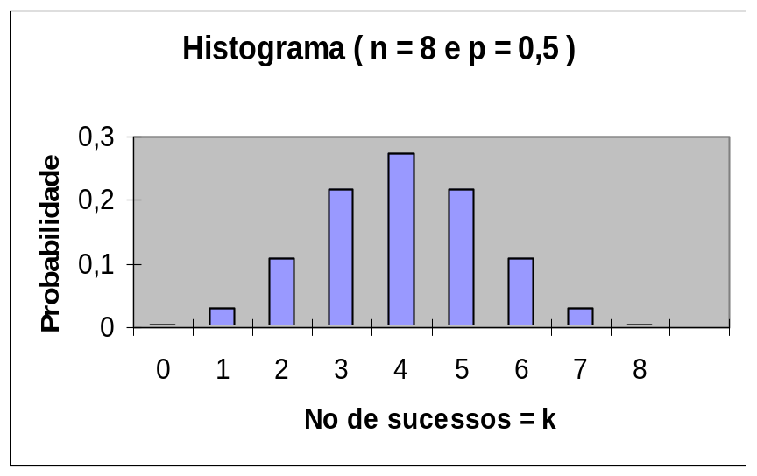
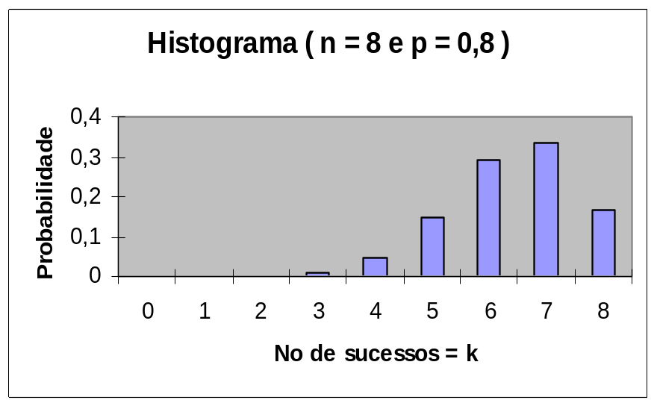
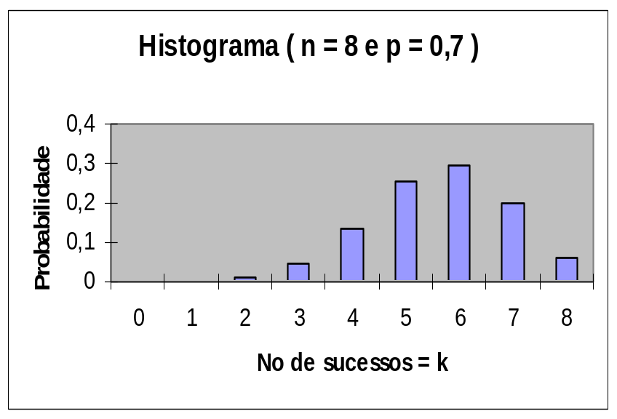
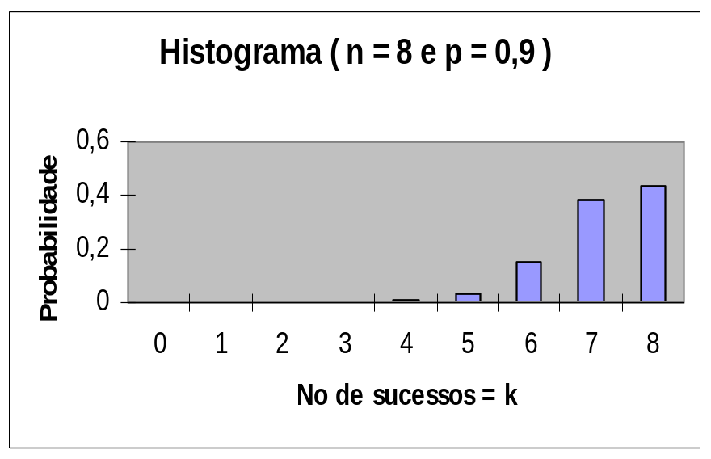
* Note a simetria do histograma no canto superior direito. Trata-se de uma distribuição em que p = q = 0,5.

Slide 21
Valor esperado e
Desvio-padrão
( variáveis aleatórias discretas )

Slide 22
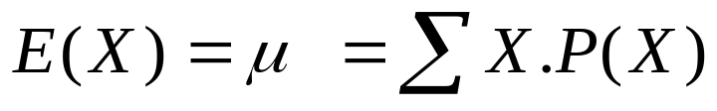
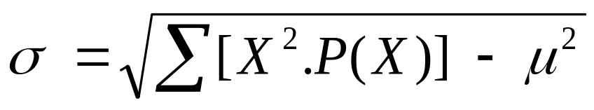
➔ O valor esperado de uma distribuição de probabilidades é equivalente ao valor médio desta distribuição.
➔ O desvio-padrão com a relação à média pode ser calculado da seguinte forma:
➔ Exemplo: Em uma loja de automóveis de carros de luxo as probabilidades referentes ao número de carros vendidos em uma semana são as seguintes:
X | 0 | 1 | 2 | 3 | 4
P(X) | 0,10 | 0,35 | 0,15 | 0,25 | 0,15

Slide 23
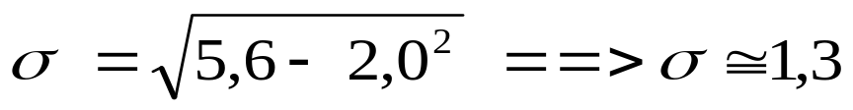
a) Qual o valor esperado de carros vendidos em uma semana ?
E(x) = 0.0,10 + 1.0,35 + 2.0,15 + 3.0,25 + 4.0,15 ➔ E(x) = 2,0
b) Qual o desvio-padrão deste valor esperado ?
Σ(X².PX) = 0².0,10 + 1².0,35 + 2².0,15 + 3².0,25 + 4².0,15 = 5,6
Qual significado do valor esperado ( ou valor médio ) ?
Significa o número médio de carros vendidos ao longo de um grande número de semanas.
E o que significa o desvio-padrão ? Qual a sua importância ?
O desvio-padrão é uma medida da dispersão do valor médio. Para uma distribuição simétrica ( em forma de sino ) temos a regra empírica 68-95-99 pode-se mostrar que 68% dos resultados estarão dentro do seguinte intervalo:
E(x) - σ < X < E(x) + σ ➔ contém 68% da distribuição
E(x) - 2σ < X < E(x) + 2σ ➔ contém 95% da distribuição
E(x) - 3σ < X < E(x) + 3σ ➔ contém 99% da distribuição

Slide 24
E se a distribuição não for simétrica ?
Ainda assim o desvio-padrão nos permite conclusões valiosas. Um importante teorema (Teorema de Tchebichev ) afirma que nesses casos um intervalo de k desvios-padrões conterá a fração ( 1 – 1/k² ) da população.
Desta forma teremos:
E(x)-2σ<X<E(x) +2σ ➔ contém 3/4 ou 75% da distribuição
E(x)-3σ<X< E(x)+3σ➔ contém 8/9 ou 88,9% da distribuição
E(x)-4σ<X<E(x)+4σ➔ contém 15/16 ou 93,8% da distribuição

Slide 25
Valor esperado e desvio-padrão em uma distribuição binomial

Slide 26
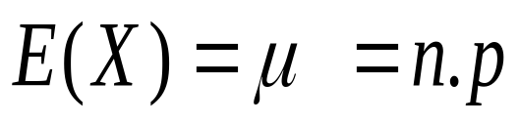
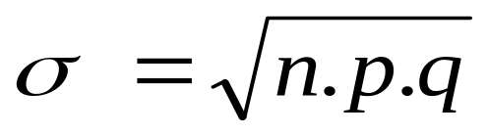
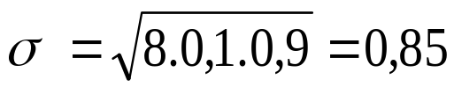
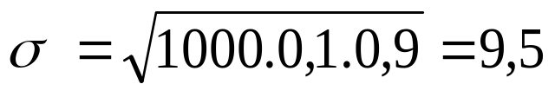
Em uma distribuição binomial temos:
Exemplo: Voltando ao problema das peças, para uma amostra de 8 peças, e considerando que 10% da produção tem defeito, qual seria o número esperado de peças com defeito ? E o desvio-padrão ?
E(x) = 8.0,1 ➔ E(x) = 0,8
Exemplo: Ainda considerando o exemplo anterior, suponha agora lotes de 1000 peças. Qual seria o número esperado de peças com defeito e o desvio-padrão ?
E(x) = 100.0,1 ➔ E(x) = 100

Slide 27
➔ Exemplo: Em uma escola a probabilidade de encontrarmos um aluno canhoto é 12%. Calcule:
  Para um grupo de 6 alunos a prob. de haver 3 canhotos.
  Para um grupo de 12 alunos a prob de haver 4 canhotos.
  Para um grupo de 10 alunos a prob. de haver no máximo 3 canhotos.
  Para um grupo de 1200 alunos o número esperado de alunos canhotos. Calcule também o desvio-padrão.
  Quantas carteiras para canhotos seria razoável a escola comprar ?
Em uma grande maternidade a probabilidade de nascer um bebê e que requer os cuidados de uma UTI neo-natal é 8%.
a) Em um grupo de 5 bebês qual a probabilidade de no mínimo 2 não necessitarem de UTI neo-natal
b) Supondo que nesta maternidade chega a nascer 150 bebês por semana, a UTI neo-natal deve ser capaz de atender quantas crianças em uma semana ?

Slide 28
Distribuições de probabilidades para
Variáveis aleatórias contínuas

Slide 29
Váriável aleatória contínua: Pode tomar um número infinito de valores e esses valores podem ser associados a mensurações em escala contínua, de tal forma que não haja lacunas ou interrupções.
Exemplo: Uma metalúrgica produz uma peça cujo comprimento varia aleatoriamente entre 5cm e 7cm.
➔ Não é possível neste caso representar toda distribuição de probabilidade em uma tabela, pois há infinitos valores.
➔ Como há infinito valores, mas a soma de todas as probabilidades continua sendo 1, conclui-se que a probabilidade de um valor definido é zero !!
➔ Só faz sentido falarmos em probabilidades intervalares. Por exemplo:
Prob. do comprimento estar entre 5,2cm e 5,3cm.P ( 5,2<x<5,3 )
Probabilidade do comprimento ser menor que 6,0cm. P ( x<6,0 )
Probabilidade do comprimento ser maior que 6,5cm. P ( x>6,5 )

Slide 30
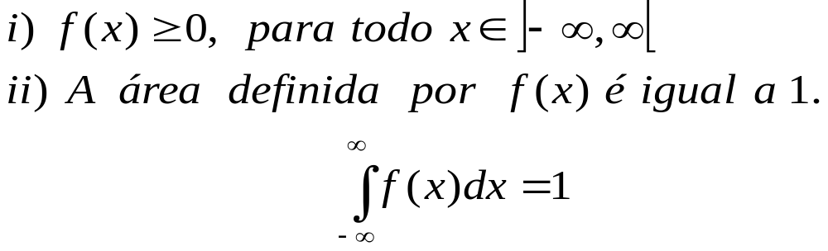
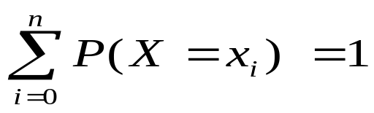
Função densidade de probabilidade:
É toda função matemática que nos informa como as probabilidades de uma variável aleatória contínua se distribuem.
Características:
Note que a condição ii é o equivalente, na forma integral, daquilo que já haviamos visto para variáveis aleatórias discretas:

Slide 31
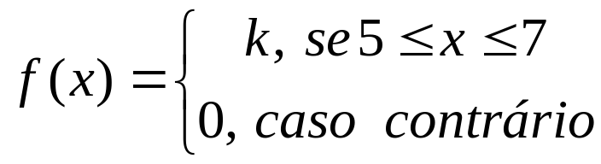
Vamos voltar ao exemplo da metalúrgica e explorar dois exemplos de possíveis distribuições:
Exemplo 1: Distribuição homogênea
f(x)
k
x
5
7
a) Qual deve ser o valor de k para termos uma distribuição consistente de probabilidades ?
b) Pode-se afirmar que P ( X=6 ) = k ?
c) Qual a probabilidade de, sorteada uma peça, encontrarmos um comprimento entre 5,1cm e 6cm ?
d) Qual a probabilidade de, sorteada uma peça, encontrarmos um comprimento maior que 6,5cm ?

Slide 32
f(x)
➔ Exemplo 2:
4/5
2/5
x
5
7
a) A função acima descreve realmente uma função densidade de probabilidade ?
b) Supondo que f(5) fosse realmente 2/5, qual deveria ser o valor de f(7) para termos uma função densidade de probabilidade ?
c) Calcule a probabilidade de, sorteada uma peça, encontrarmos um comprimento entre 5,4cm e 5,9cm.
d) Sorteada uma peça, qual a seria a probabilidade de seu comprimento ser exatamente de 6,8cm ?

Slide 33
Distribuição
Normal

Slide 34
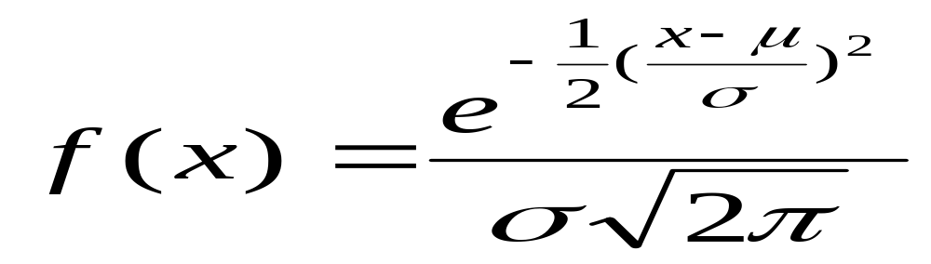
➔ Fundamental para a descrição de inúmeros fenômenos naturais e sociais.
Em biologia: a altura, peso e tantas outras medidas de uma determinada espécie têm distribuição aproximadamente normal.
Em Controle de qualidade: As variações nas medidas de uma peça são normalmente distribuídas.
➔ Constitui a base teórica de toda inferência estatística.
Inferência estatística é quando, a partir de dados amostrais, estimamos valores populacionais.
➔ Parâmetros: μ ( valor médio ) e σ ( desvio-padrão )
➔ Função densidade de probabilidade:

Slide 35
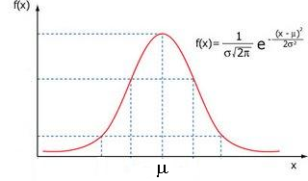
➔ Gráfico:
Caracterísitica:
i) Forma de sino ( Bell Curve )
ii) f(x) é simétrica em relação à média
iii) f(x) ➔ 0, quando x ➔±∞
iv) O valor máximo de f(x) ocorre em x = μ

Slide 36
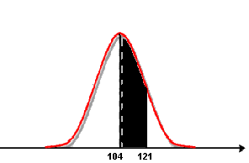
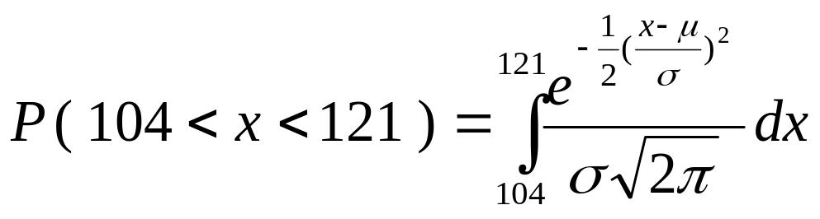
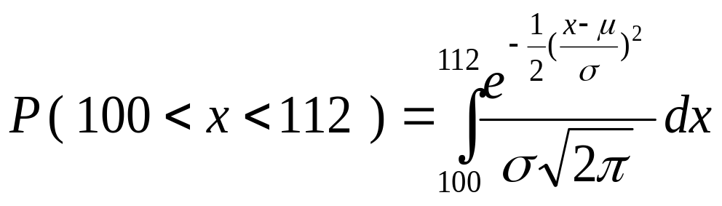
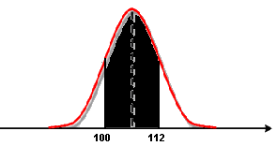
➔ Exemplo: Verificou-se que um grande grupo de estudantes demora em média 104min para fazer uma prova, com desvio padrão de 11min. Sorteando-se um aluno ao acaso, e supondo que os tempos sejam normalmente distribuídos, qual a probabilidade deste aluno realizar a prova:
a) Entre 104 min e 121 min ?
b) Entre 100 min e 112 min?

Slide 37
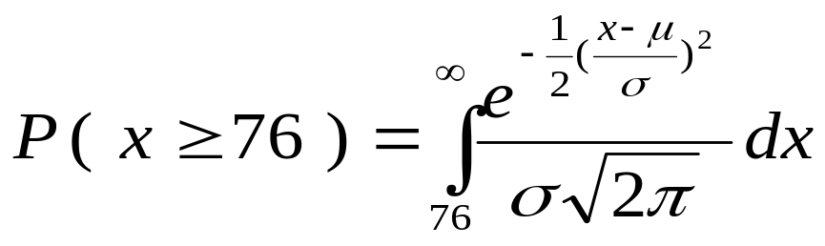
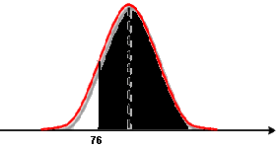
c) No mínimo em 76 min ?
O cálculo das integrais mostradas anteriormente é bastante laborioso. Na verdade não é possível calculá-las analíticamente e seus valores são obtidos de forma aproximada através de métodos numéricos.
Na prática as probabilidades em uma distribuição normal são obtidas a partir de valores tabelados. Estes valores são as áreas que teríamos para uma distribuição normal padrão onde:
μ = 0 e σ = 1
➔ Desta forma, mesmo quando não lidamos com uma distribuição padrão podemos converter os valores do problema para uma distibuição padronizada.

Slide 38
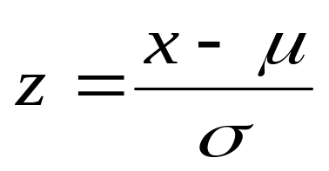
➔ Tabela da distribuição padronizada P ( Z = z )
z_{c} | 0,00 | 0,01 | 0,02 | 0,03 | 0,04 | 0,05 | 0,06 | 0,07 | 0,08 | 0,09
0,0 | 0,0000 | 0,0040 | 0,0080 | 0,0120 | 0,0160 | 0,0199 | 0,0239 | 0,0279 | 0,0319 | 0,0359
0,1 | 0,0398 | 0,0438 | 0,0478 | 0,0517 | 0,0557 | 0,0596 | 0,0636 | 0,0675 | 0,0714 | 0,0753
0,2 | 0,0793 | 0,0832 | 0,0871 | 0,0910 | 0,0948 | 0,0987 | 0,1026 | 0,1064 | 0,1103 | 0,1141
0,3 | 0,1179 | 0,1217 | 0,1255 | 0,1293 | 0,1331 | 0,1368 | 0,1406 | 0,1443 | 0,1480 | 0,1517
0,4 | 0,1554 | 0,1591 | 0,1628 | 0,1664 | 0,1700 | 0,1736 | 0,1772 | 0,1808 | 0,1844 | 0,1879
0,5 | 0,1915 | 0,1950 | 0,1985 | 0,2019 | 0,2054 | 0,2088 | 0,2123 | 0,2157 | 0,2190 | 0,2224
0,6 | 0,2257 | 0,2291 | 0,2324 | 0,2357 | 0,2389 | 0,2422 | 0,2454 | 0,2486 | 0,2517 | 0,2549
0,7 | 0,2580 | 0,2611 | 0,2642 | 0,2673 | 0,2704 | 0,2734 | 0,2764 | 0,2794 | 0,2823 | 0,2852
0,8 | 0,2881 | 0,2910 | 0,2939 | 0,2967 | 0,2995 | 0,3023 | 0,3051 | 0,3078 | 0,3106 | 0,3133
0,9 | 0,3159 | 0,3186 | 0,3212 | 0,3238 | 0,3264 | 0,3289 | 0,3315 | 0,3340 | 0,3365 | 0,3389
1,0 | 0,3413 | 0,3438 | 0,3461 | 0,3485 | 0,3508 | 0,3531 | 0,3554 | 0,3577 | 0,3599 | 0,3621
1,1 | 0,3643 | 0,3665 | 0,3686 | 0,3708 | 0,3729 | 0,3749 | 0,3770 | 0,3790 | 0,3810 | 0,3830
1,2 | 0,3849 | 0,3869 | 0,3888 | 0,3907 | 0,3925 | 0,3944 | 0,3962 | 0,3980 | 0,3997 | 0,4015
1,3 | 0,4032 | 0,4049 | 0,4066 | 0,4082 | 0,4099 | 0,4115 | 0,4131 | 0,4147 | 0,4162 | 0,4177
1,4 | 0,4192 | 0,4207 | 0,4222 | 0,4236 | 0,4251 | 0,4265 | 0,4279 | 0,4292 | 0,4306 | 0,4319

Slide 39
z_{c} | 0,00 | 0,01 | 0,02 | 0,03 | 0,04 | 0,05 | 0,06 | 0,07 | 0,08 | 0,09
1,5 | 0,4332 | 0,4345 | 0,4357 | 0,4370 | 0,4382 | 0,4394 | 0,4406 | 0,4418 | 0,4429 | 0,4441
1,6 | 0,4452 | 0,4463 | 0,4474 | 0,4484 | 0,4495 | 0,4505 | 0,4515 | 0,4525 | 0,4535 | 0,4545
1,7 | 0,4554 | 0,4564 | 0,4573 | 0,4582 | 0,4591 | 0,4599 | 0,4608 | 0,4616 | 0,4625 | 0,4633
1,8 | 0,4641 | 0,4649 | 0,4656 | 0,4664 | 0,4671 | 0,4678 | 0,4686 | 0,4693 | 0,4699 | 0,4706
1,9 | 0,4713 | 0,4719 | 0,4726 | 0,4732 | 0,4738 | 0,4744 | 0,4750 | 0,4756 | 0,4761 | 0,4767
2,0 | 0,4772 | 0,4778 | 0,4783 | 0,4788 | 0,4793 | 0,4798 | 0,4803 | 0,4808 | 0,4812 | 0,4817
2,1 | 0,4821 | 0,4826 | 0,4830 | 0,4834 | 0,4838 | 0,4842 | 0,4846 | 0,4850 | 0,4854 | 0,4857
2,2 | 0,4861 | 0,4864 | 0,4868 | 0,4871 | 0,4875 | 0,4878 | 0,4881 | 0,4884 | 0,4887 | 0,4890
2,3 | 0,4893 | 0,4896 | 0,4898 | 0,4901 | 0,4904 | 0,4906 | 0,4909 | 0,4911 | 0,4913 | 0,4916
2,4 | 0,4918 | 0,4920 | 0,4922 | 0,4925 | 0,4927 | 0,4929 | 0,4931 | 0,4932 | 0,4934 | 0,4936
2,5 | 0,4938 | 0,4940 | 0,4941 | 0,4943 | 0,4945 | 0,4946 | 0,4948 | 0,4949 | 0,4951 | 0,4952
2,6 | 0,4953 | 0,4955 | 0,4956 | 0,4957 | 0,4959 | 0,4960 | 0,4961 | 0,4962 | 0,4963 | 0,4964
2,7 | 0,4965 | 0,4966 | 0,4967 | 0,4968 | 0,4969 | 0,4970 | 0,4971 | 0,4972 | 0,4973 | 0,4974
2,8 | 0,4974 | 0,4975 | 0,4976 | 0,4977 | 0,4977 | 0,4978 | 0,4979 | 0,4979 | 0,4980 | 0,4981
2,9 | 0,4981 | 0,4982 | 0,4982 | 0,4983 | 0,4984 | 0,4984 | 0,4985 | 0,4985 | 0,4986 | 0,4986
3,0 | 0,4987 | 0,4987 | 0,4987 | 0,4988 | 0,4988 | 0,4989 | 0,4989 | 0,4989 | 0,4990 | 0,4990

Slide 40
➔Voltando ao problema dos estudantes:
a) x = 121 ➔ z = ( 121 – 104 )/11 ➔ z = 1,55 ➔ 0,4394 ( tabela )
∴ P ( 104 < x < 121 ) = 43,94 %
b) x = 100 ➔ z = ( 100 – 104 )/11 ➔ z = 0,37 ➔ 0,1443
x = 112 ➔ z = ( 112 – 104 )/11 ➔ z = 0,73 ➔ 0,2673
∴ P ( 104 < x < 121 ) = 0,2673 – 0,1443 = 0,123 = 12,3%
c) x = 76 ➔ z = (76 – 104 )/11 ➔ z = -2,55 ➔ 0,4946
∴ P (x > 76 ) = 0,5 + 0,1443 = 0,6443 = 64,43%
Exemplo 1: Uma fábrica de termômetros afirma que seus instrumentos acusam uma temperatura média de 0⁰C ( com σ = 1 ) no ponto de congelamento da água. Escolhido um termômetro aleatoriamente calcule a probabilidade, no ponto de congelamento da água, dele marcar:
    a) Entre 0⁰C e 1,58⁰C.
    b) Entre -2,43 graus e 0 grau.
    c) Uma temperatura superior a 1,27 graus.

Slide 41
➔Exemplo 2: Os prazos de duração de u8ma gravidez têm distribuição normal com média de 268 dias e desvio-padrão de 15 dias. Uma criança é considerada prematura se nascer com pelo menos 3 semanas de antecipação. Qual a percentagem de crianças prematuras.
Exemplo 3: Os prazos de substituição de CD players possuem média de 7,1 anos e desvio-padrão 1,4 anos. Calcule a probabilidade de um CD player escolhido aleatoriamente ser substituido em menos de 8 anos.
Exemplo 4: Tomando como base o exemplo 2, uma mulher alega ter dado à luz 308 dias depois da visita de seu marido, que estava servindo a merinha. Qual a probabilidade de uma gravidez durar 308 dias ou mais ?
➔ Exemplo 5: Uma empresa produz um equipamento com vida útil média de 300h e desvio-padrão 20h. Se a empresa garante uma vida útil de pelo menos 280h, qual será a probabilidade de reposição ?

Slide 42
➔Exemplo 6: Moedas verdadeiras têm peso médio de 5,67g e desvio-padrão de 0,07g. Se uma máquina caça-níqueis for projetada para rejeitar moedas com menos de 5,5g e e mais de 5,8g, qual percentagem de moedas legítimas serão rejeitadas ?
Exemplo 7: Os tempos de substituição de aparelhos de TV têm média de 8,2 anos e desvio=padrão 1,1 anos. Determine os tempos que separam os 20% superiores dos 80% inferiores.
Exemplo 8: O quociente de inteligência ( QI ) é uma grandeza com distribuição normal com média 100 e desvio-padrão 15. Se definirmos um gênio como uma pessoa que está entre os 1% mais inteligentes, determine o QI que separa os gênios das pessoas comuns.

Slide 43
A distribuição normal como aproximação da binomial

Slide 44
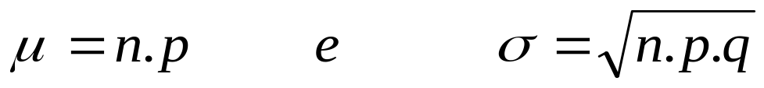
➔ Por vezes o cálculo de probabilidade binomial se torna extremamente laborioso.
Sob algumas condições é possível aproximá-la para uma distribuição normal e calcular a probabilidade com boa aproximação.
Condições:
n.p ≥ 5 e n.q ≥ 5
Uma vez satisfeitas as condições converte-se a distribuição binomial em uma distribuiçào normal com os seguintes parâmetros:
Correção de continuidade.
Como vimos anteriormente na distribuição normal não é possível calcular uma probabilidade do tipo P ( X = k ). A saída utilizada é calcular a probabilidade de um pequeno intervalo centrado em k.
Veja alguns exemplos adiante.

Slide 45
Binomial | Normal
P ( X = k ) | P ( k – 0,5< x < k+0,5 )
P ( X ≥ k ) | P ( x > k – 0,5 ) “incluir k”
P ( X > k ) | P ( x > k + 0,5 ) “excluir k”
Exemplo 1: Cerca de 4,4% dos acidentes fatais com automóveis são causados por falhas nos pneus. Em um estudo com 750 acidentes automobilísticos estime a probabilidade de:
a) Exatamente 35 acidentes terem sido causados pelos pneus.
b) Pelo menos 30 acidentes terem sido causados pelos pneus.
c) Mais de 32 acidentes terem sido causados pelos pneus.
Exemplo 2: Um vestibular contém 100 testes com cinco opções cada. Sabendo que a nota mínima para a aprovação em certa carreira é 68, estime a probabilidade desta nota ser atingida por um vestibulando que “chuta todas as questões”.

Slide 46
Exemplo 3: Em um torneio em que participam 32 times a equipe A acredita que tem 60% de probabilidade de vitória cada vez que joga. Se esta equipe realilzar 31 jogos, calcule:
  A probabilidade dela vencer pelo menos 16 jogos.
  b) A probabilidade dela vencer no máximo 10 jogos.
Exemplo 4: O departamento de RH de uma empresa deseja recrutar ema certa quantidade de empregados, mas apenas 40% dos que comparecem preenchem as exigências de conhecimentos específicos. Calcule a probabilidade de que, em 50 candidatos:
a) Pelo menos a metade tenha os conhecimentos exigidos.
b) Entre 20 e 30 (inclusive) tenham os conhecimentos exiogidos.

Slide 47
Atividade
1) Numa fábrica foram instaladas 1000 lâmpadas novas. Sabe-se que a duração média das lâmpadas é de 800 horas e desvio padrão de 100 horas, com distribuição normal. Determinar a quantidade de lâmpadas que durarão:
a) menos de 500 horas b) mais de 700 horas
c) entre 516 e 814 horas.
2) Em uma certa população de trabalhadores o salário médio é 1700,00 e o desvio-padrão é 100,00. Supondo que estes salário obedeçam uma distribuição normal, qual a porcentagem de trabalhadores que ganha entre 1750,00 e 1900,00 ?

